Slide 1





Lès 11 pa Juni 13, 2026
KONTRATEMPU

Slide 2


“I no solamente esaki, ma nos ta regosihá tambe den nos tribulashonnan, sabiendo ku tribulashon ta produsí pèrseveransia;
i pèrseveransia, karakter; i karakter, speransa; i speransa no ta desapuntá, pasobra e amor di Dios a wòrdu dramá den nos kurason dor di Spiritu Santu, Kende a wòrdu duná na nos.” (Romanan 5:3–5, BS)

Slide 3
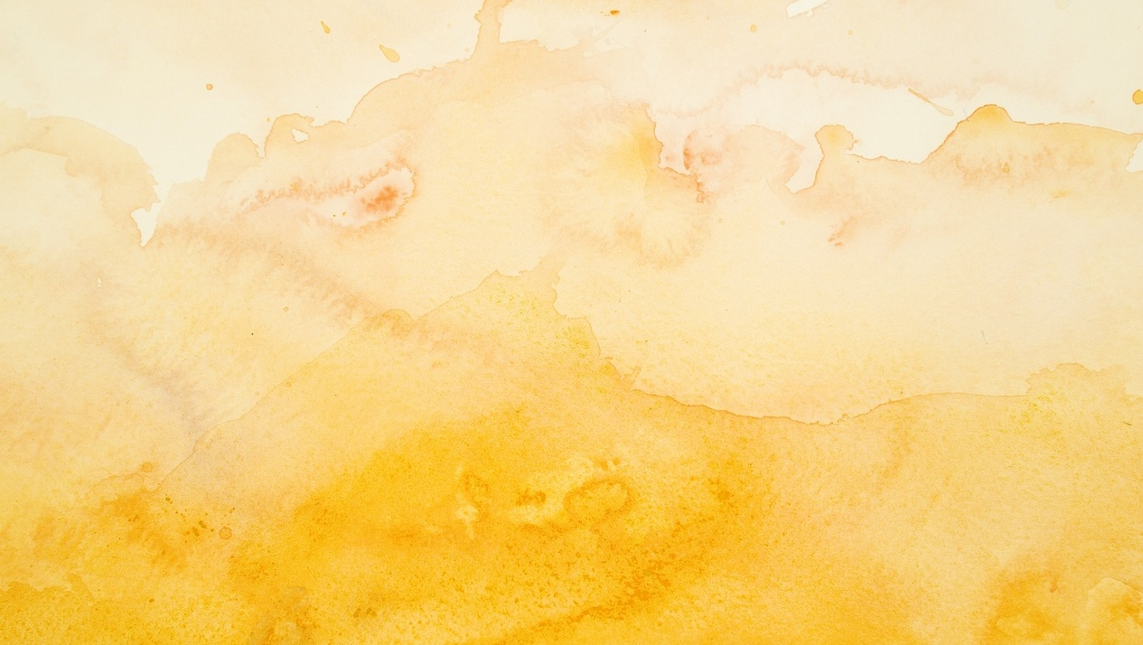

Nos ta biba den un mundu yen di piká i sufrimentu. Nos tur ta enfrentá difikultatnan na sierto momentu ku por pone nos kuestioná e amor di Dios.
Kon nos ta reakshoná riba e kontratempu aki?
Nos lo studia kon algun personahe bíbliko a reakshoná na diferente situashon adverso, i kon nan ehèmpel por yuda nos enfrentá kontingensianan similar.
E tormentanan di bida
Malesanan
Desasternan
Desepshonnan
Mira Hesus

Slide 4




E TORMENTANAN DI BIDA
“I a lanta un tempestat di bientu fuerte, i e olanan tabata dal den e boto, di tal manera ku ya e boto a kuminsá yena.” (Marko 4:37)
Krusa Laman di Galilea meimei di anochi, asta meimei di un tormenta, no tabata algu nobo pa Pedro, Andres, Santiago i Juan, piskadónan eksperto.
Sinembargo, e tormenta a abrumá nan. E bientu a lanta e olanan, inundando e boto i poniendo nan bida na peliger. Despues nan a realisá... Unda Hesus ta? E ta drumi? Dikon e no ta yudando nos? E no ta preokupá ku loke ta pasa ku nos? (Marko 4:35-38).
Den nos bida nos ta pasa dor di tormentanan. Nos ta pidi Hesus pa yudansa, pero ta parse komo si fuera E ta na soño. Nos no ta sinti Su presensia. Pero E tei.
Warda e momentu pa reprendé nos tormenta: “Pas, keda ketu” (Marko 4:39). E ta kuida nos (1 Pedro 5:7). E por kalma nos tormentanan. No lubidá di alabá E ora E hasié (Marko 4:40-41).

Slide 5





MALESANAN
“pasobra e tabata pensa, ‘Si mi djis mishi ku su paña, lo mi kura’ ”
(Marko 5:28 NIV)
Sufriendo di hemoragia pa diesdos aña sin haña un dòkter ku por a kur’é a laga e muhé desprovisto i sin speransa (Marko 5:25-26). Awendia, tin pais kaminda kobertura médiko grátis no ta eksistí, i e historia aki por ta un realidat ainda.
En todo kaso, nos tur por enfrentá situashonnan den kua malesa ta enkarselá i sofoká nos, sin haña alivio.
E muhé a mira den Hesus e solushon, i su fe a salb’é (Marko 5:27-29).
Nos mester konfia ku Hesus por usa dòkternan ábil pa kura nos, òf hasi un milager direkto den nos.
En todo kaso, Hesus ta invitá nos pa laga tur nos karga i preokupashonnan riba djE
(Mt. 11:28-30).

Slide 6





DESASTERNAN
“I despues ku mi kueru a wòrdu destruí,
tòg den mi karni lo mi mira Dios.” (Job 19:26)
Guera, violensia i desasternan natural a transformá Job su bida radikalmente (Job 1:13-19). Nos tur ta eksponé na desasternan, sea natural òf kousa pa e maldat ku ta reina den e mundu aki.
Kon nos lo reakshoná? Kon Jòb a reakshoná?
E no a kulpa Dios ni a rechas’E
Ela pega na djE ku tur su forsa
El a konfia asta den e momentunan di mas skur
El a pone su bista riba un futuro glorioso (Job 19:25-27)
Si nos no pèrdè kurashi, nos lo mira ku asta den nos pruebanan di mas duru, Dios semper tei. E ta stima nos i ta fortalesé nos pa saka fortalesa for di debilidat, kurashi for di desanimashon i speransa for di desaster
(Joel 3:10; Rom. 5:3-5).
Si bo ta pasando den tempu difísil, reflehá riba e echo ku Dios Su amor i kuido pa bo ta e kos di mas sigur i stabil den bo bida.

Slide 7






DESEPSHONNAN
“Pero nos tabata spera ku e tabata esun ku tabata bai redimí Israel…” (Lukas 24:21a)
E perspektiva: Hesus ta e Mesias ku lo redimí Israel. E realidat: El a muri (Lukas 24:18-21).
Nan desepshon tabata asina grandi ku esei no a permití nan aseptá ni sikiera e evidensia di mas kla di Hesus su resurekshon
(Lukas 24:22-24).
Ku pasenshi, Hesus a yuda nan rekobrá nan speransa. Finalmente, “nan wowonan a habri” (Lukas 24:31 NIV) , i nan a kore bai enkurashá esnan ku tabata desepshoná ainda (Lukas 24:32–35; 2 Korintionan 1:4). Kiko nos por siña for di nan eksperensia?
Nos no mester laga duda tuma rais den nos mente
Hesus ta kana banda di nos asta den nos desepshonnan
E lo klara nos perplehidatnan, si nos permitié
Hesus sa mihó ku nos kiko nos realidat ta
Notes:
Jesus died and was resurrected

Slide 8


MIRA HESUS
“Mi ta konsiderá ku nos sufrimentunan aktual no ta bale la pena pa kompará ku e gloria ku lo wòrdu revelá den nos.” (Romanonan 8:18)
Ora Ellen G. White tabata den desesperashon abjekto, e tabatin un vishon den kua el a mira Hesus.
E tabata komprondé ku E tabata komprondé tur loke e tabata pasando aden. Na un dado momentu, poniendo Su man riba su kabes, Hesus a bis’é, “No tene miedu.”
El’a mira esenanan glorioso, i tabata parse ku el’a alkansá e siguridat i pas di shelu.
E soño aki a dun’é speransa i fe, i e siguridat ku e por a konfia den Dios.

Slide 9


“I nos sa ku den tur kos Dios ta traha na bienestar di esnan ku ta stim’É, esnan ku a wòrdu yamá segun su propósito.”
(Romanonan 8:28)
“o preokupá pa nada, ma den tur situashon, pa medio di orashon i petishon, ku gradisimentu, presentá boso petishonnan na Dios. I e pas di Dios, ku ta surpasá tur komprondementu, lo protehá boso kurason i boso mente den Kristu Hesus.” (Filipensenan 4:6-7)
“Mi rumannan, konsiderá esaki un goso puru ora boso haña boso ku pruebanan di diferente sorto, pasobra boso sa ku prueba di boso fe ta produsí perseveransia. Laga perseveransia terminá su trabou pa boso por ta madurá i kompleto, sin falta di nada. […] Felis ta esun ku ta perseverá bou di prueba pasobra, despues di a wanta e prueba, e persona ei lo risibí e korona di bida ku Señor a primintí esnan ku ta stim’é.” (Santiago 1:2-4, 12)
“Pero el a bisa mi: “Mi grasia ta sufisiente pa bo, pasobra mi poder ta wòrdu hasí perfekto den debilidat.” P’esei, lo mi gaba mas gustosamente tokante mi debilidatnan, pa e poder di Kristu por sosegá riba mi.” (2 Korintionan 12:9)

Slide 10

“Den e eksperensia di tur ta bini tempu di desepshon fuerte i desanimashon total—dianan ku tristesa ta e porshon, i ta difísil pa kere ku Dios ta ainda e benefaktor amabel di Su yunan nasé riba tera; dianan ku problemanan ta molestiá e alma, te ora ku morto ta parse preferibel na bida. Ta e ora ei hopi ta pèrdè nan poder riba Dios i ta wòrdu tresé den e sklabitut di duda, e sklabitut di inkredulidat. Nos por na momentunan asina diserní ku perspikasia spiritual e nifikashon di e providensianan di Dios nos mester mira angelnan buskando pa salba nos for di nos mes, luchando pa planta nos pianan riba un fundeshi mas firme ku e serunan eterno, i fe nobo, bida nobo, lo a surgi na eksistensia.”
EGW (Prophets and Kings, pg. 163)

